Slide 1
Science Direct College Edition Journals Collection

Slide 2
Science Direct
זהו מאגר מידע שכולל עשרות אלפי כתבי עת בנושאים:
פיסיקה
אלקטרוניקה
מחשבים
כימיה
אנרגיה
מתמטיקה
יש אפשרות לחפש פריט לפי נושא, שם המאמר ושם כתב-העת

Slide 3
איך מחפשים מאמרים?

Slide 4
חיפוש מתקדם

Slide 5
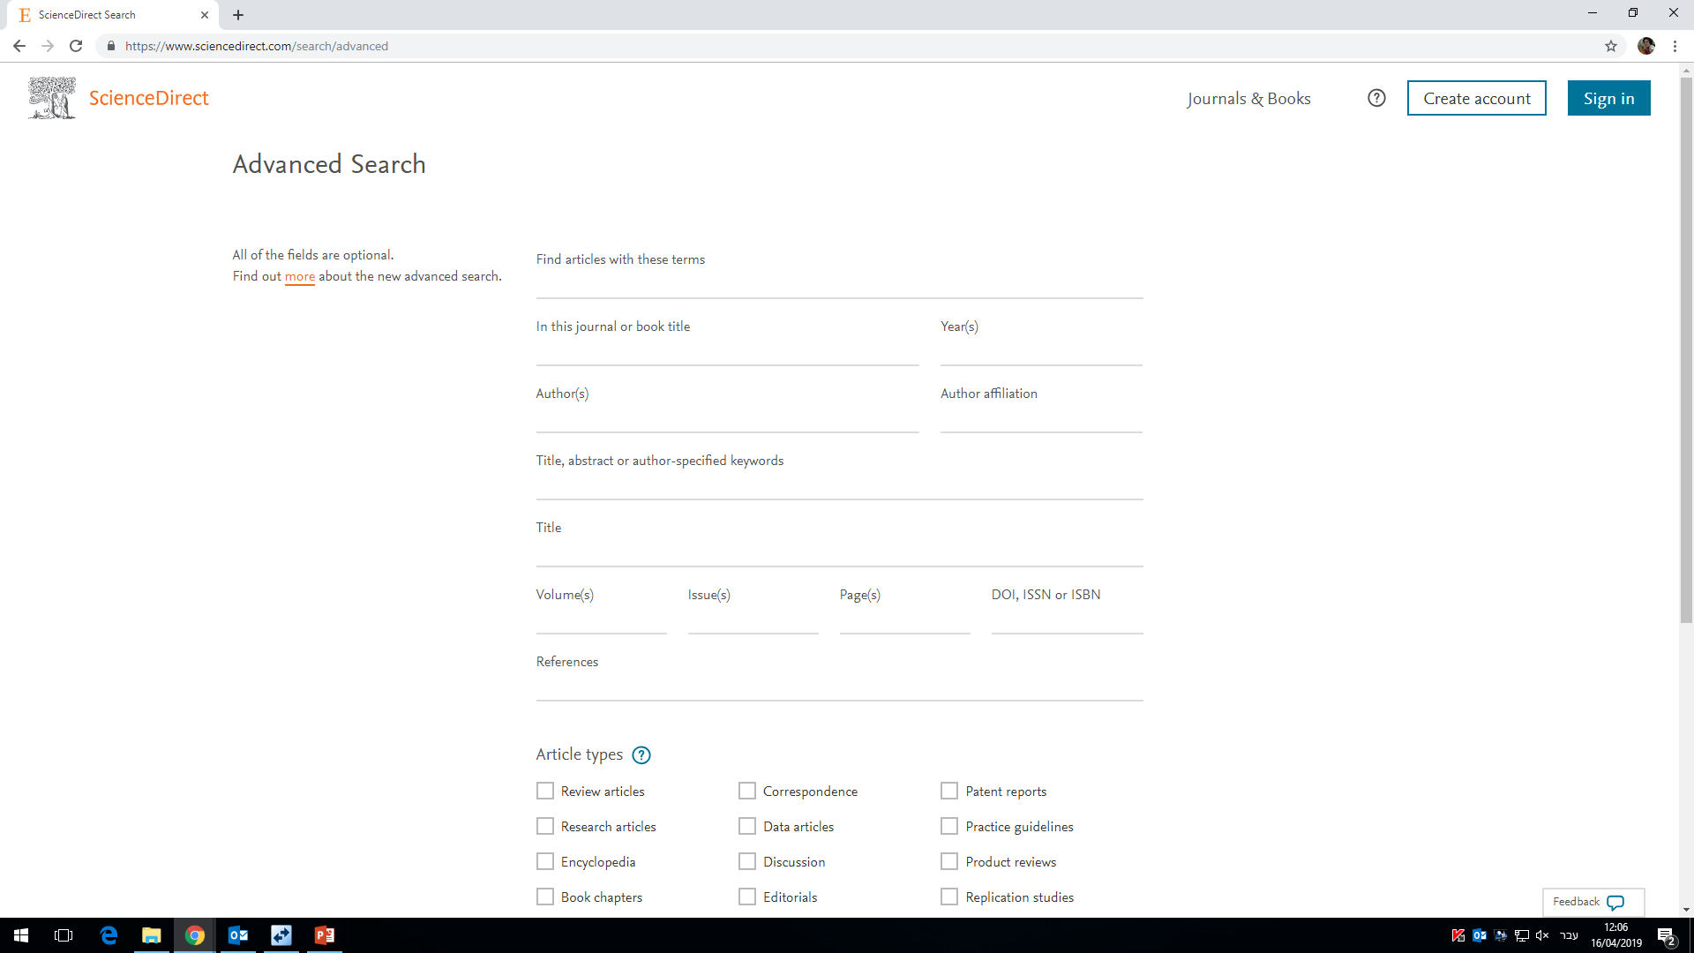
חיפוש מתקדם

Slide 6
תוצאות
אפשרויות סינון
מעל מאמר בטקסט מלא מופיעה נקודה ירוקה

Slide 7
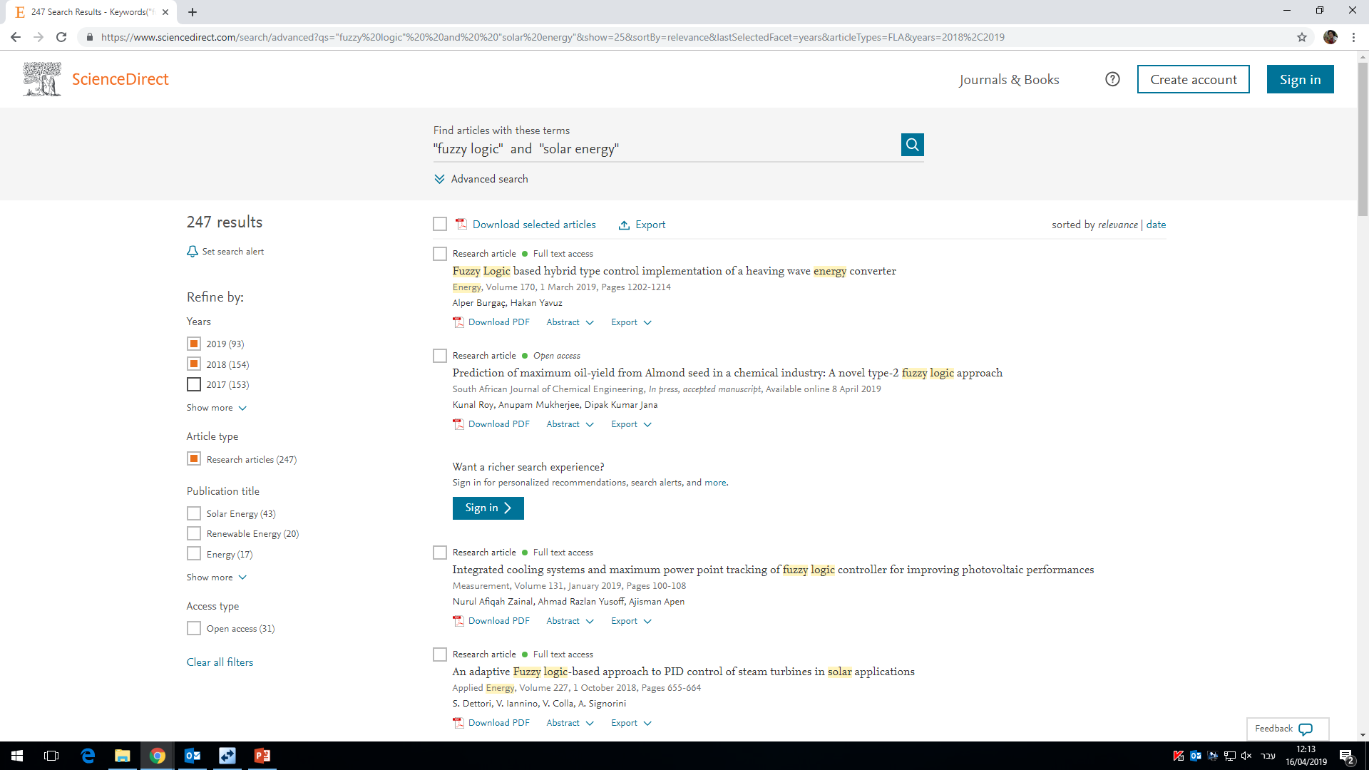
תוצאות אחרי סינון לפי שנה וסוג פרסום

